Slide 1









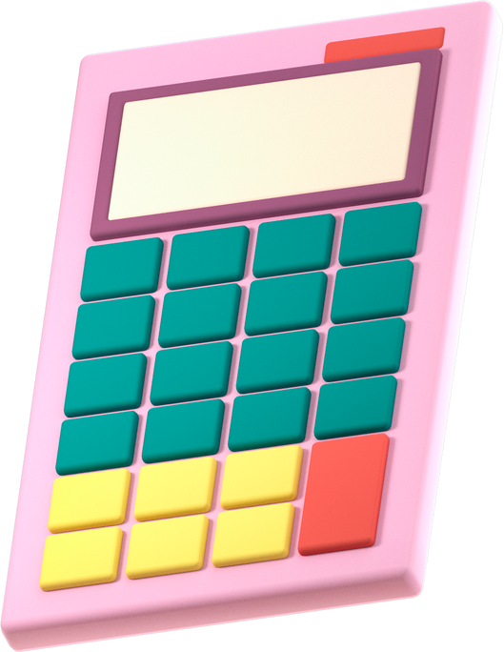


Đồ án môn công nghệ phần mềm
Giảng viên: TS. Nguyễn Thành Huy

Slide 2
Xây dựng website bán giày

Slide 3
Cơ cấu dự án
Chương 1: Giới thiệu đồ án và quản lý đồ án
Chương 2: Các file thiết kế
Chương 3: Các bảng thiết kế phần mềm

Slide 4
Chương 1
Giới thiệu đồ án và quản lý đồ án

Slide 5

Giới thiệu chương 1
Chương này chú trọng giới thiệu về Control version và công cụ quản lý đồ án mà nhóm sử dụng, cũng như lập ra các quy định - biểu mẫu, yêu cầu chức năng, bảng yêu cầu, bảng trách nhiệm cho toàn bộ chức năng.

Slide 6
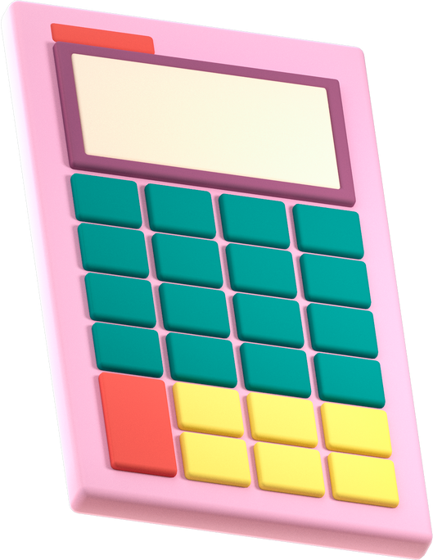

Giới thiệu đồ án
Với sự phát triển vô cùng nhanh chóng của công nghệ thông tin hiện nay, Internet đã đóng một vai trò vô cùng quan trọng và không thể thiếu trong mọi lĩnh vực. Nhờ có mạng Internet, một cuộc cách mạng công nghiệp đã được tạo ra, mọi thông tin trong các lĩnh vực. Việc số hóa mô hình kinh doanh, cũng như việc giới thiệu và quảng bá sản phẩm của các doanh nghiệp, công ty, cửa hàng đến các khách hàng là hết sức cần thiết
Nắm được nhu cầu đó, Nhóm chúng em đã thiết kế một Website cửa hàng bán giày nhằm giải quyết nhu cầu số hóa mô hình kinh doanh cho các doanh nghiệp, cửa hàng

Slide 7

Giới thiệu thành viên
Gồm 4 thành viên:
Huỳnh Trung Kiên - 3120560049
Nguyễn Bảo Khanh - 3120560039
Nguyễn Duy Lợi - 3120560057
Lê Nhật Huy - 3120410204
Vì trong nhóm có một bạn bảo lưu học tập do bận công việc đột xuất nên hiện tại trong nhóm chỉ còn 3 thành viên

Slide 8


Quản lý dự án
Version Control được nhóm sử dụng để quản lý dự án là github
Ngoài ra nhóm sử dụng công cụ trello để phân công cũng như quản lý công việc của các thành viên trong nhóm. Khanh hay Lợi ?

Slide 9

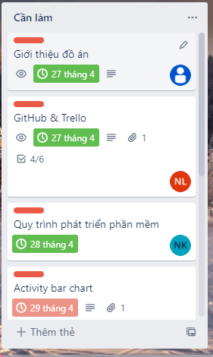
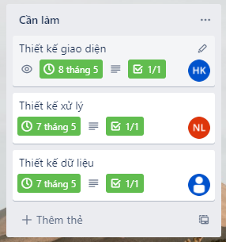
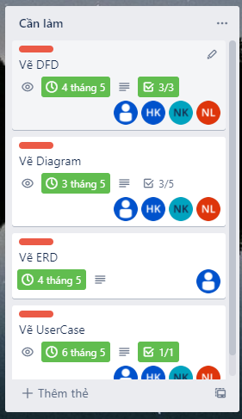
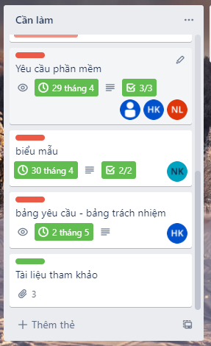
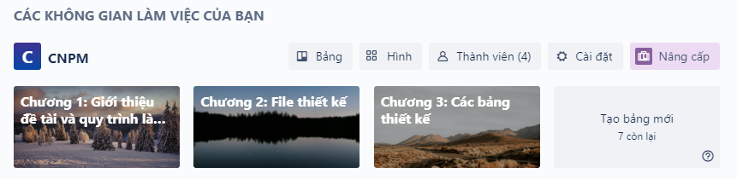
Quy trình làm việc
Nhóm tiến hành họp trên google meet và phân công việc trên trello

Slide 10
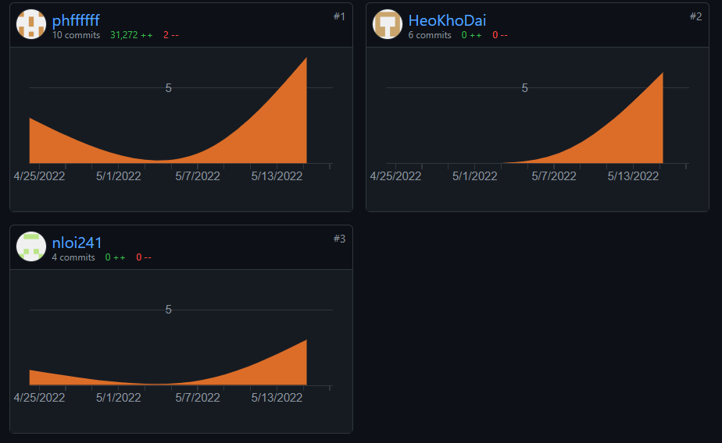
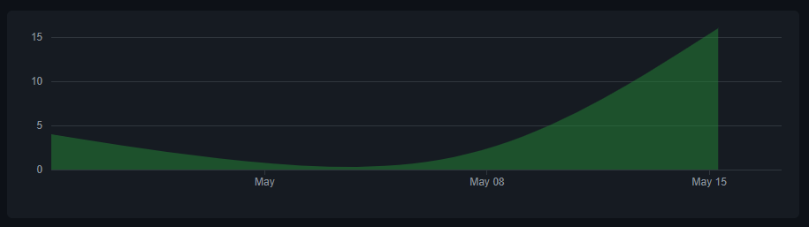
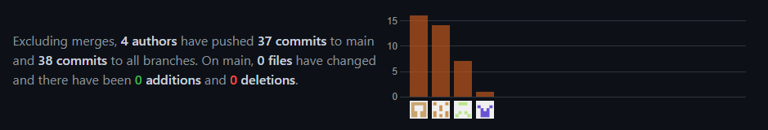
Quy trình làm việc
Thống kê các lượt commit trên github
phffffff - Huỳnh Trung Kiên
HeoKhoDai - Nguyễn Bảo Khanh
nloi241 - Nguyễn Duy Lợi
=> Trong quá trình làm việc tuy một số nội dung không push đúng tiến độ nhưng cơ bản vẫn hoàn thành

Slide 11
Tổng kết chương 1
Những nội dung đã hoàn thành trong quyển báo cáo
Version Control và quản lý dự án
Quy trình phát triển phần mềm
Yêu cầu phần mềm
Danh sách biểu mẫu - quy định
Bảng yêu cầu - Bảng trách nhiệm

Slide 12
Chương 2
Các file thiết kế

Slide 13
Giới thiệu chương 2
Ở Chương 2 sẽ trình bày các thiết kế có trong đề tài, cụ thể gồm: DFD mức 0, mức 1; các diagram như: activity diagram, sequence diagram, collaboration diagram, state machine diagram, class diagram, Use-case diagram; ERD
Ở chương này nhóm có sử dụng công cụ draw.io là công cụ vẽ trực tuyến để vẽ các mô hình và sơ đồ

Slide 14
Tổng kết chương 2
Những nội dung đã hoàn thành
DFD mức 0, mức 1
Activity diagram
State machine diagram
Class diagram
Use-case diagram
ERD
Những nội dung chưa hoàn thành
Sequence diagram
Collaboration diagram

Slide 15
Chương 3
Các bảng thiết kế phần mềm

Slide 16
Giới thiệu chương 3
Chương này sẽ trình bày toàn bộ các bảng thiết kế có trong đề tài. Bao gồm: Bảng thiết kế giao diện (các hình ảnh về giao diện đã thiết kế, giao diện mockup, các bản biến cố và mô tả đi kèm), bảng thiết kế xử lý (các bảng mô tả về xử lý, gồm: danh sách các kiểu dữ liệu, các thuộc tính, biến, hằng, hàm) bảng thiết kế dữ liệu(các bảng mô tả về dữ liệu)
Ở chương này nhóm có sử dụng công cụ figma để thiết kế giao diện cho trang web

Slide 17
Tổng kết chương 3
Những nội dung đã hoàn thành
Thiết kế giao diện
Thiết kế xử lý
Thiết kế dữ liệu

Slide 18

Bài tóm tắt đồ án đến đây là kết thúc !
Cảm ơn thầy và các bạn đã chú ý theo dõi !

